Slide 1
Wat na het buitengewoon basisonderwijs?

Slide 2
Inhoud
Het CLB (filmpje)
Het buitengewoon secundair onderwijs
Waar vind je informatie?
Het traject tot een advies
Bij wie kan je terecht?
Notes:
Wat komt er tijdens deze presentatie aan bod?
Deze presentatie wordt ingesproken door CLB medewerkers, Het CLB ? Wat is dat nu weer? We staan er zodadelijk veder bij stil,
Vervolgens gaan we over naar de hoofdbrok van deze presentatie namelijk hoe ziet het buitengewoon secundair onderwijs eruit – Hoe is dit opgebouwd en welke mogelijkheden zijn er,
We kijken dan nog even samen naar waar je informatie kan vinden – hoe het traject verloopt waarmee het geven van een advies ifv de overgang naar het SO tot stand komt, en bij wie kan je terecht?

Slide 3
Het CLB
Preventieve gezondheidszorg
PGZ
Leren en studeren
L&S
Psycho-sociaal functioneren
PSF
Onderwijsloop-baanbegeleiding
OLB
Voorstelling CLB
Notes:
Wij werken voor het CLB. Deze afkorting staat voor Centrum voor Leerlingenbegeleiding. Wij zijn een centrum dat scholen helpt bij de begeleiding van leerlingen. Wij zijn geen personeel van de school, maar wij werken heel nauw samen met de scholen.
Bij ons het op centrum werken mensen met verschillende opleidingen. Er werken oa pyschologen, pedagogen, maatschappelijk werkers, verpleegkundigen en dokters. Wij werken rond 4 grote domeinen.
Binnen het domein preventieve gezondheidszorg doen wij vooral medische onderzoeken. Op verschillende ogenblikken tijdens een schoolcarrière worden leerlingen medisch onderzocht door onze verpleegkundigen en artsen. Wij als CLB staan ook in voor de vaccinaties van de leerlingen. Wij geven de vaccinaties op de juiste leeftijd, maar wij controleren ook of uw kind alle noodzakelijke vacccinaties heeft gekregen.
Binnen het domein Leren en Studeren volgen onze collega's de leerontwikkelingen van de leerlingen op. Als het leren wat moeilijker verloopt doen we als CLB onderzoek naar de oorzaken, maar helpen we ook de scholen bij het ondersteunen van deze kinderen.
Het domein psycho-sociaal functioneren is een heel breed domein. Alle vragen rond het sociaal of psychisch functioneren van een kind horen hier thuis.
En als laatste domein is er het domein van de onderwijsloopbaanbegeleiding. Doorheen een schoolcarrière moet een leerling een aantal keer een studiekeuze maken. Wij helpen bij deze studiekeuze door het geven van informatie, zoals we nu aan het doen zijn, of door gesprekken met leerlingen, leerkrachten en ouders.
Als laatste willen wij nog meegeven dat wij werken op vraag. De vragen worden ons gesteld door de scholen, door de leerlingen en door ouders. Wij zijn er in eerste instantie om de leerlingen en hun ouders te helpen. In een aantal situaties kan onze hulp echter niet geweigerd worden.. Wanneer iemand niet naar school komt, dan gaan wij als CLB dit opvolgen. Deze opvolging is verplicht en kan dus niet geweigerd worden. Ook bepaalde medische onderzoeken kunnen niet geweigerd worden.
Onze collega’s hebben beroepsgheim en ook nog dit het CLB werkt gratis!
Bekijk ook zeker even het filmpje dat onze werking uitlegt in een notendop door op de link voorstelling CLB te klikken,

Slide 4
Het buitengewoon secundair onderwijs?
27/11/19
Illustraties Tinne Van Litsenborg

Slide 5
Het (buitengewoon) secundair onderwijs?
Notes:
Voor info over de structuur van het gewoon SO verwijzen we naar onze website www,goclbfluxus,be waar u een ingesproken PP kan vinden,

Slide 6
Buitengewoon secundair onderwijs: 4 opleidingsvormen
Opleidingsvorm 1
Je wordt voorbereid op wonen in een beschermd leefmilieu.
Opleidingsvorm 2
Je wordt voorbereid op integratie in een beschermd leef – en arbeidsmilieu.
Opleidingsvorm 3
Je wordt voorbereid op een gewoon arbeidsmilieu.
Opleidingsvorm 4
Hier wordt het programma van het gewoon secundair onderwijs gegeven.

Slide 7
Het buitengewoon secundair onderwijs

Slide 8
Buitengewoon secundair onderwijs OV 4
Programma gewoon secundair onderwijs (B-stroom of A-stroom)
Specifieke ondersteuning voor de problematiek van de jongere
Voorbereiding op werken in een gewoon arbeidsmilieu of verder studeren
Kan georganiseerd worden voor: - type 3 - type 4 - type 5 - type 6 - type 7 - type 9
Notes:
Belangrijk te vermelden dat dit aanbod over een beperkt aantal scholen en studierichtingen gaat,

Slide 9
Profiel OV4 leerling
Cognitief sterk genoeg om leerstof gewoon secundair onderwijs te kunnen volgen.
Bijkomende diagnose die recht geeft op type 3, 4, 6,7, 9
Wegens ontwikkelingsproblemen nood aan intensieve begeleiding en aangepaste omgeving.
Extra ondersteuning op het vlak van:
zelfredzaamheid
zelfstandigheid
sociale vaardigheden
motoriek
…

Slide 10
OV4 vs gewoon SO
OV4
Gewoon SO
Eindtermen gewoon onderwijs
Veel ondersteuning, aangepaste omgeving.
Leerkrachten met expertise in omgaan met leerlingen met ontwikkelingsproblemen.
Beperkt aantal scholen en studierichtingen.
Eindtermen gewoon onderwijs
Ondersteuning, maar (veel) minder dan in OV4. Omgeving is niet aangepast.
Leerkrachten zijn geen expert in omgaan met ontwikkelingsproblemen.
Groot aanbod studierichtingen.
Notes:
Voor OV4 worden er heel weinig richtingen aangeboden,
Onderwijskiezer kan helpen in deze zoektocht, hier komen we later in de presentatie nog op terug,

Slide 11
Het buitengewoon secundair onderwijs

Slide 12
Buitengewoon secundair onderwijs OV 3
Doel= deelname aan normaal arbeidscircuit
Taal en rekenen wordt functioneel aangeboden, nieuwe leerstof ifv de praktijkvakken.
Kan georganiseerd worden voor: - type basisaanbod - type 3 - type 4 - type 6 - type 7 - type 9
Notes:
Aantal scholen en richtingen blijven beperkt.

Slide 13
Wat moet je kunnen in OV3?
Behalen bepaald minimum niveau (ongeveer 2de/3de leerjaar) voor rekenen en taal
Omgaan met werkdruk, plannen, …
Sociaal vaardig zijn
Voldoende zelfstandig zijn
Handvaardig zijn

Slide 14
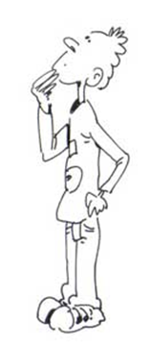
Buitengewoon secundair onderwijs OV3
Notes:
Onderverdeeld minstens 3 max 4 fases – we staan hier in de volgende dia’s verder bij stil

Slide 15
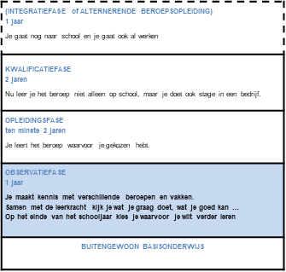
Observatiefase 1 jaar
Doel = algemene vorming + kennis maken met verschillende opleidingen uit het aanbod van de school
2 soorten vakken:
Algemene vakken: (rekenen, taal, maatschappelijke vorming, sport, levensbeschouwing,,,)
Doevakken (meeste uren):
kennismaken met praktijk-
vakken
Notes:
Proeven van het aanbod uit de school

Slide 16
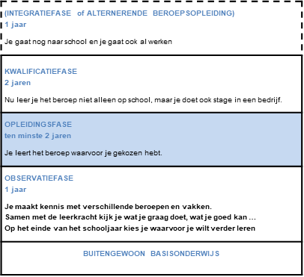
Opleidingsfase minstens 2 jaar
Doel = aanleren van het beroep op de school dat je gekozen hebt
Focus ligt op praktijkvakken
Veranderen van opleiding kan nog in deze fase

Slide 17
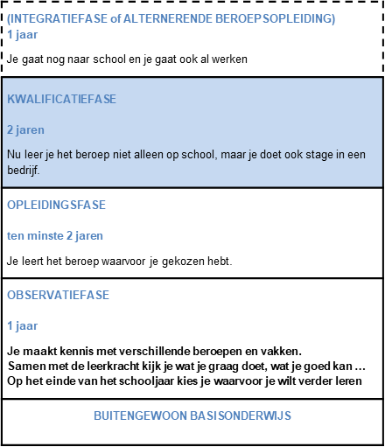
Kwalificatiefase 2 jaren
Doel aanleren van het gekozen beroep
en stage
Nog meer uren praktijk + stage
Kwalificatiegetuigschrift
Wat na?
Werk of integratiefase

Slide 18
Integratie of alternerende beroepsopleiding (ABO)
Doel: inzetten op arbeidsritme en arbeidsrijpheid
3 dagen stage in een bedrijf
2 dagen les - algemene vorming - beroepsgerichte vorming
Notes:
Wennen aan het arbeidsritme en nodige werkhouding
Praktisch gerichte alg vorming ifv zelfredzaamheid
Leerlingen worden ingeschr als werkzoekende
Mogelijks inschakelen GTB

Slide 19
OV3 vs 1B
OV3
1B
Individuele ontwikkelingsdoelen, dus individueel handelingsplan.
Intensieve begeleiding
Praktijk is belangrijkste, zwakkere theorie kan worden gecompenseerd.
Doel= integratie in gewoon leef- en arbeidsmilieu.
Ondersteuning ifv toeleiding arbeidsmarkt
Doel = diploma SO dus algemeen curriculum voor iedereen.
Begeleiding, maar minder intensief.
Nadruk op praktijk maar theorie ook belangrijk.
Sociale vaardigheden
Zelfstandigheid in de werkhuizen / stage / overstap naar arbeidsmarkt
Verwachtingen in ICT gebruik
Notes:
In het 1ste en 2de jaar van het BSO wordt er veel zorg geboden in de hogere jaren wordt er meer zelfstandigheid verwacht.

Slide 20
Het buitengewoon secundair onderwijs

Slide 21
Doel van de opleidingsvorm (waartoe het leidt? Wat leren ze?
Algemene + sociale vorming + arbeidstraining gericht op:
Doel = werken (maatwerkbedrijf) en leven in een beschermde omgeving met ondersteuning
Notes:
Het is gericht op maatschappelijk functioneren en participeren in een omgeving waar ondersteuning voorzien is en op tewerkstelling in een werkomgeving waar ondersteuning voorzien is.
Biedt een algemene en sociale vorming en een arbeidstraining gericht op: Maatschappelijk functioneren en participeren in een omgeving met ondersteuning
Werken in een omgeving met ondersteuning
Met tewerkstelling in een werkomgeving waar ondersteuning is’ wordt bedoeld: het verrichten van betaalde arbeid in een werkomgeving die afgestemd is op capactiteiten, beperkingen, de arbeidgerelateerde wensen en ontwikkelingsmogelijkheden van personen met een arbeidshandicap

Slide 22
Opbouw
2 fasen. (Duur: ten minste 2 leerjaren)
Fase 1: aanleerfase
In hoofdzaak algemene en sociale vorming ifv maatschappelijk functioneren.
Fase 2: trainingsfase
In mindere mate algemene en sociale vorming, maar meer oefenen in praktijk ifv tewerkstelling + stage
Notes:
De leerlingen krijgen nog een aanbod van taal en rekenen. Vaak is dit functioneel bvb omgaan met geld, boodschappen kunnen doen. Binnen de uren van algemene vakken wordt er ook rond zelfredzaamheid gewerkt bvb koken
De leerlingen gaan op stage vanaf 18 jaar in een maatwerkbedrijf. Als het om een maatwerkbedrijf gaat, gaat het steeds om een MB die het dichtst bij de woonplaats is.
De leerlingen blijven school lopen tot ze effectief kunnen gaan werken, meestal tot de leeftijd van 20 / 21 jaar. Een soort van garantie dat als de kinderen het school verlaten dat ze een plaats hebben in een MB.
Deze opleidingsvorm omvat 2 fasen. (Duur: ten minste 2 leerjaren)
De klassenraad, bekijkt voor iedere leerling hoe lang elke fase zal duren – dit kan langer zijn dan 2 leerjaren.

Slide 23
Wat heb je nodig om goed te kunnen werken in deze richting?
Handvaardig zijn (motorisch voldoende sterk).
Werktempo kunnen behalen => eenvoudige motorische handeling kunnen automatiseren.
Nauwkeurig kunnen werken.
Voldoende assertief en sociaal zijn om hulp te vragen, samen te werken, om te gaan met kritiek.
Zichzelf zelfstandig kunnen verplaatsen
Notes:
Criteria:
Geen restricties wat schoolse vaardigheden betreft, leerlingen hebben een heel verschillend niveau (, 1ste functioneel lezen, schrijven, rekenen)
Over voldoende handvaardigheid beschikken.
Een behoorlijk werktempo kunnen halen en nauwkeurig kunnen werken.
Kunnen omgaan met werkdruk. De MB krijgen opdrachten van bedrijven, deze moeten binnen een bepaalde tijd en van goede kwaliteit zijn anders is de MB zijn opdrachtgever kwijt.
Op termijn zelfstandig gebruik kunnen maken van het openbaar vervoer. Maar worden wel vaak begeleid in wonen en invulling van vrije tijd.
Over voldoende sociale vaardigheden beschikken (problemen kunnen aangeven, kunnen samenwerken, omgaan met kritiek).
Verschil tussen OV2 – OV3:
Enkelvoudige taken ipv meervoudige taken
Minder zelfstandigheid
Hulp op de werkvloer aanwezig
Training van zelfredzaamheid

Slide 24
OV2 vs OV3
OV2 – OV3
Enkelvoudige taken ipv meervoudige taken
Minder zelfstandigheid
Hulp op de werkvloer aanwezig
Training van zelfredzaamheid

Slide 25
Het buitengewoon secundair onderwijs

Slide 26
Buitengewoon secundair onderwijs OV1
Gewone arbeidsmarkt en/ of beschermde werkomgeving behoort vaak niet tot de mogelijkheden.
Communicatie en begeleidingsstijl aangepast aan ontwikkelingsniveau van elke leerling
Veilig en voorspelbaar klimaat, wat betreft tijd, ruimte, organisatie, verwachtingen, …
Individueel traject voor de leerling
Kan georganiseerd worden voor: - type 2 - type 3 - type 4 - type 6 - type 7 - type 9

Slide 27
Buitengewoon secundair onderwijs OV1
Wordt gewerkt aan
Zelfredzaamheid
Huishoudelijke zelfredzaamheid
Maatschappelijke zelfredzaamheid
De communicatiemogelijkheden
Sociale vorming van de leerlingen
Niet gebonden aan leerplan. Wat maakt dat er meer vrije werkvorm is en er op maat van de leerling kan gewerkt worden.
Stagevormen die afgestemd zijn op de mogelijkheden en interesses van de leerling.
Notes:
Leerplan
Reden dat scholen dit organiseren binnen OV1 : kunnen de invulling van het leertraject zelf bepalen waardoor ze niet verplicht zijn om bvb beroepsgerichte vakken aan te bieden. Hier zijn verschillen tussen scholen hoe ze dit invullen. Voor deze leerlingen is een tewerkstelling niet altijd een meerwaarde, maar zorgt voor bvb te grote prestatiedruk, frustraties omdat bepaalde handelingen niet lukken.
Vd maatschapp zelfredzaamheid : invulling vrije tijd

Slide 28
Buitengewoon secundair onderwijs OV1 type 9/4 Nautica en Kasteelpark
Voor wie : leerlingen met autisme (type 9) of met een fysieke handicap (type 4). Al deze leerlingen hebben een (rand)normale begaafdheid.
Werking : een aanbod in functie van een realistisch toekomstperspectief op het vlak van wonen, werken (betaald of niet betaald) en het zinvol invullen van vrije tijd.

Slide 29
Toekomst?
Integratietegemoetkoming en inkomensvervangende tegemoetkoming
Dagcentrum
Dagbesteding
Begeleid werken
… Steeds een individueel traject
Notes:
Dagcentrum: In een dagcentrum kunt u terecht voor arbeidsmatige of andere activiteiten binnen de zogeheten atelierwerking. Dat kan gaan van ambachtelijke creaties en knutselen, over tuinbouw tot semi-industrieel werk. Daarnaast biedt een dagcentrum training of therapie aan op diverse domeinen: kinesitherapie, logopedie, ergotherapie, zelfredzaamheidstraining, sociale vaardigheidstraining, psychologische ondersteuning en ontwikkeling van arbeidsgerichte vaardigheden
Begeleid werken is bedoeld voor personen die net niet het niveau van een betaalde job halen, maar die wel meer aankunnen dan de gewone atelieractiviteiten in een dagcentrum. U werkt onder begeleiding van het dagcentrum deeltijds, zonder verloning of arbeidscontract, in een sociale voorziening of een culturele organisatie, bij een particulier of in een bedrijf.

Slide 30
Waar vind je informatie?
Dichtstbijzijnde scholenzoeker voor buitengewoon onderwijs:
https://onderwijs.vlaanderen.be/nl/vind-de-meest-nabije-school-voor-buitengewoon-onderwijs
Gemeente
Straat
Huisnummer

Slide 31
www.onderwijskiezer.be/v2/basis/index.php
Notes:
Alle mogelijke studierichtingen/ scholen …

Slide 32
www.onderwijskiezer.be/v2/basis/index.php
Notes:
Wie heeft er al in de klas met de onderwijskiezer gewerkt? Weet je wat je er allemaal op kunt doen?
Vragenlijsten tonen indien dit niet in de klas behandelt wordt.
Onderwijskiezer zelf zal later teruggekoppeld worden.

Slide 33
Advies verlenen: het traject
Opvolgen van klassenraden door CLB
Interessetesten door school
Gesprekken met leerling / ouders
Teamoverleg CLB
Streven naar gezamenlijk advies:
Verslag ifv overgang BuSo
Gemotiveerd verslag ifv overgang gewoon SO met ondersteuning

Slide 34
Advies verlenen: waarmee rekening houden
Totaalbeeld van de leerling: sterktes/noden (mate van ondersteuning)
Interesses van de leerling
Toekomstbeeld vanuit alle betrokkenen: leerling / ouders / school / CLB
Schools niveau
Resultaten bijkomende onderzoeken
Aanbod van scholen in de regio
Rekening houden met regelgeving; type, busvervoer, ondersteuning…

Slide 35
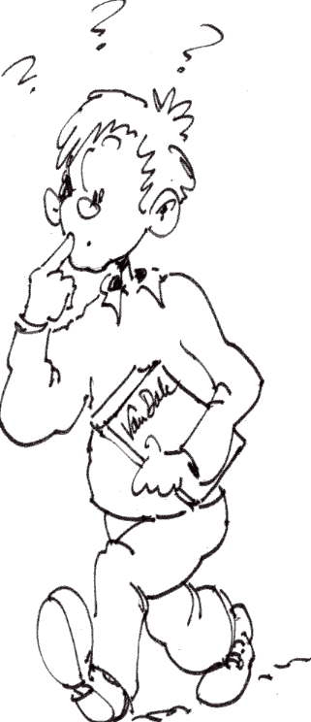
Ik moet naar school in een andere stad
Naar welke school zullen mijn vrienden gaan ?
Joepie! Eindelijk naar het middelbaar!
Zal ik mijn weg vinden in die grote school?
Zullen de leerkrachten soms nog helpen?
Ik zal veel moeten leren
Ik vind het allemaal wel héél spannend!
Zal ik nieuwe vrienden maken?
Notes:
U kind kan met deze vragen zitten,,,
Dit is voor velen toch wel een grote stap met heel wat veranderingen: voor elk vak een andere leerkracht, vele nieuwe gezichten, misschien verder van huis met het openbaar vervoer, er zal meer zelfstandigheid worden gevraagd

Slide 36
Bij wie kan je met vragen terecht?
www.goclbfluxus.be
Notes:
Blijf met deze vragen zeker niet zitten. Bij wie kan je terecht? Bij je schoolteam en je CLB, onze contactgegevens zijn terug te vinden op onze website www,goclbfluxus,be,

Slide 37
Heel veel succes!

